Slide 1
認識職場性騷擾
新北市汐止區公所
性別平等工作法

Slide 2
性別平等工作法112年修法緣由
為因應社會上頻繁發生之性騷擾事件，回應我國Me Too運動之倡議，行政院遂於112年7月13日通過｢性平三法｣之修正案，並於同月底經立法院三讀通過，其中，性別平等工作法（原稱性別工作平等法）亦包括在內。
本次修法之主要目的係為｢強化職場性騷擾防治機制｣，並明確劃定職場性騷擾之定義、申訴管道、相關保護機制及與其他性平法律之適用關係等，藉此完善該法之法制事項。
資料來源：勞動部勞動條件及就業平等司(2024)，性別平等工作法及相關子法規定解析-職場性騷擾防治，網址： https://www.mol.gov.tw/

Slide 3
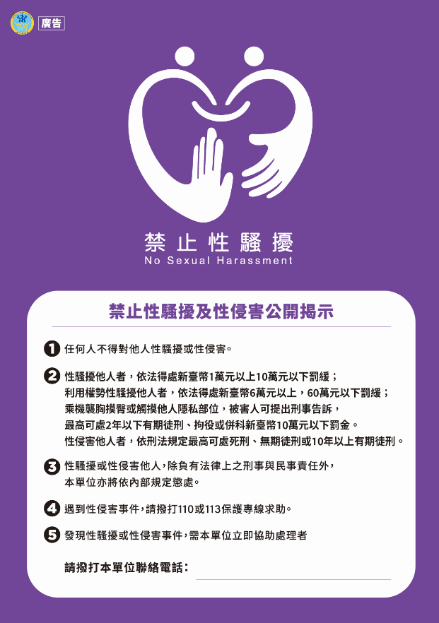
性別平等工作法適用對象
所有受僱者。
公務人員、教育人員及軍職人員除關於申訴及救濟程序之規定外，皆有適用。
依據勞動基準法招收之技術生及準用技術生規定者。
於實習期間之實習生。
圖片來源：衛生福利部保戶服務司(2024)，禁止性騷擾及性侵害公開揭示，網址：https://dep.mohw.gov.tw/DOPS/cp-1215-56226-105.html
資料來源：勞動部勞動條件及就業平等司(2024)，性別平等工作法及相關子法規定解析-職場性騷擾防治，網址： https://www.mol.gov.tw/

Slide 4
職場性騷擾之類型
敵意工作環境性遭擾（性別平等工作法第12條第1項第1款）
受僱者等在執行職務時，感受到任何人以性要求、具有性意味、性別歧視之言論或行為，形塑不友善之工作環境，並造成人格尊嚴、自由或工作表現受到影響時，即是一種具敵意性的性騷擾。
交換式性騷擾（性別平等工作法第12條第1項第2款）
雇主對受僱者、求職者等為明示或暗示之性要求、具有性意味或性 別歧視之言詞或行為，藉此作為各項契約成立或考績、陞遷等獎懲措施之交換基礎。
權勢性騷擾（性別平等工作法第12條第2項）
雇主或上位者藉由其指揮監督關係形成之權勢或機會所為之性騷擾。
持續性性騷擾（性別平等工作法第12條第3項）
受僱者等於非工作時間遭受所屬事業單位、不同但具業務往來關係之同一人或最高負責人、雇用人為持續性之性騷擾。
以上任一種皆屬於職場上之性騷擾態樣，應立即反映應處！
資料來源：勞動部勞動條件及就業平等司(2024)，性別平等工作法及相關子法規定解析-職場性騷擾防治，網址： https://www.mol.gov.tw/
資料來源：https://www.awakening.org.tw/faq/category/58

Slide 5
職場性騷擾可能發生之地點、時間
職場性騷擾可能發生之地點
公司辦公室、工廠作業區等工作場所。
受僱者執行職務時所在之處所（如為百貨公司等公眾得出入之場所，且為不特定人為之，則直接適用性騷擾防治法規定）。
職場性騷擾可能發生之時間及對象
工作時間及非工作時間遭受所屬事業單位同一人性騷擾。
工作時間與非工作時間均遭受不同事業單位，具有共同作業或業務往來關係的同一人性騷擾。
非工作時間遭最高負責人、雇用人性騷擾。
被害人及行為人雖分屬不同單位，但彼此間具有業務往來關係者。
法條來源：性別平等工作法第12條第3項
資料來源：勞動部就業平等網(2024)，職場性騷擾申訴處理指導手冊，網址： https://eeweb.mol.gov.tw/front/700

Slide 6
職場性騷擾常見態樣
性別歧視的言行
評論受僱者之容貌、身材，並揶揄單身者嫁不出去。
雇主要求具同志身分者，不得於職場暴露性傾向。
任意評論女性受僱者於婚生後對公司、機構或機關之貢獻下降。
口語或文字
於拜訪客戶過程，行為人順道進汽車旅館，並向受僱者表示可躺於床上休息。
行為人向受僱者講黃色笑話、帶有性意味之話語及評論其身材等。
行為人於通訊軟體上傳送帶有性意味之圖片、影片。
肢體行為
不當凝視
觸摸
擁抱
親吻
嗅聞
展示具有性意味之影像
跟蹤騷擾行為
於上班途中「製造相遇」、 「尾隨」。
資料來源：勞動部就業平等網(2024)，職場性騷擾申訴處理指導手冊，網址： https://eeweb.mol.gov.tw/front/700

Slide 7
性騷擾案件申訴流程
民眾職場性騷擾事件
（性別平等工作法第32-1條）
被申訴人為同事等
向雇主提出申訴
軍公教人員職場性騷擾事件
（性別平等工作法第32-3條）
被申訴人為同事等
向人事單位及機關首長提出申訴
被申訴人為最高負責人或雇用人
雇主未處理或不服雇主之調查或懲戒結果
向地方主管機關提出申訴
（勞工局）
向地方主管機關提出申訴
（勞工局）
被申訴人為最高負責人
向上級機關、所屬主管機關、監督機關提出申訴
資料來源：全國法規資料庫(2024)，性別平等工作法，網址：https://law.moj.gov.tw/LawClass/LawAll.aspx?PCode=N0030014

Slide 8
職場性騷擾之處罰
適用性騷擾防治法之處罰規定（須負行政及刑事責任/性騷擾防治法第25至30條）
刑事責任包括有期徒刑、拘役、罰金。
行政責任主要為罰鍰，並得按次處罰。
負損害賠償責任（性別平等工作法第1、5、6項）
一旦機構或組織發生性騷擾事件，且當事人受有財產或非財產損害時，應由雇主或行為人負連帶損害賠償之責任。
權勢性騷擾：負擔1至3倍之懲罰性賠償金。
最高負責人或雇用人：負擔3至5倍之懲罰性賠償金。
資料來源：勞動部勞動條件及就業平等司(2024)，性別平等工作法及相關子法規定解析-職場性騷擾防治，網址： https://www.mol.gov.tw/
資料來源：https://www.awakening.org.tw/faq/category/58

Slide 9
當前性騷擾防治情形
至112年為止，30人以上員工之事業單位訂定「性騷擾防治措施、申訴及懲戒辦法」之情況良好
「性別平等工作法」自實施以來，112年核定性騷擾之比例已能達88.6%，相較於91年的35.5%，進步幅度達53.1%。
職場性騷擾案件漸受控制
111年9月至112年8月止，女性於工作場所未遭受性騷擾之比例為96.3%，男性為99.5%；女性於工作場所遭受性騷擾之比例為3.7%，男性為0.5%，顯示性騷擾防治已卓有成效。
女性受僱者遭受職場性騷擾時，選擇不提出申訴者仍稍多，但無明顯差異
在遭受性騷擾之案件中，有提出性騷擾申訴者占1.8%，沒有提出者占1.9%，未提出者稍多，究其原因多為「當成開玩笑」而不予理會。
女性受僱者遭受性騷擾之類型以「非肢體接觸類」為主（言語、偷窺、偷拍、跟蹤、傳訊、暴露等）
整體來看，我國職場性騷擾防治已初具效果。
資料來源：勞動部(2024)，112年僱用管理及工作場所就業平等概況調查新聞稿，網址： https://www.mol.gov.tw/1607/1632/1633/66691/
資料來源：https://udn.com/news/story/7266/4562720

